Slide 1

HIỆP HỘI CAO SU
VIỆT NAM
VNA
TÁC GIẢ

Slide 2
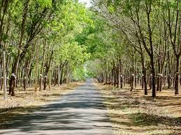
CÁC LĨNH VỰC
1.Cao su tiểu điền
2.Cao su đại điền
3.Công nghiệp
4.Gỗ cao su
Kết
Nối
Cùng
Phát
Triển
TÁC GIẢ

